Slide 1
ZBO-evaluaties en doelmatigheid
Prof.dr. Sandra van Thiel
26 September 2022

Slide 2
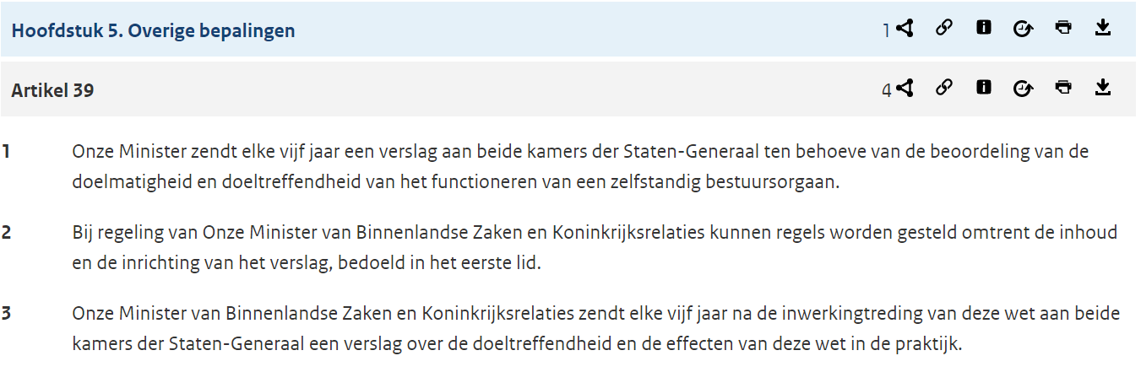
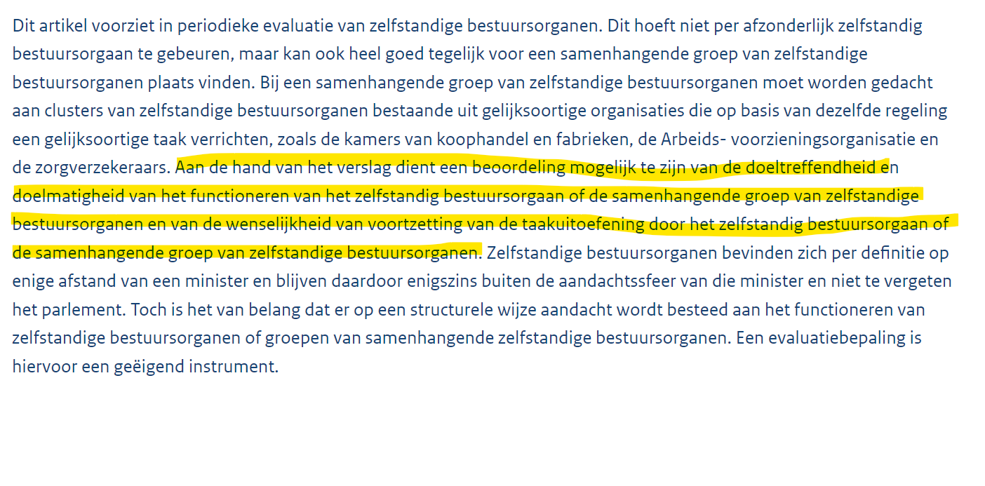
Kaderwet ZBO’s (2007) artikel 39

Slide 3

ZBO evaluaties
Kaderwet schrijft dus voor:
Elk ZBO (of cluster) elke 5 jaar evaluatie
Focus: doelmatigheid en doeltreffendheid
(+ voortbestaan als ZBO)
Wat komt hiervan terecht?
Hoe wordt geëvalueerd?
Wat wordt geëvalueerd?
Wat gebeurt er met evaluaties?

Slide 4
Maar eerst nog even dit:
Wat is een ZBO?
    Definitie uit Kaderwet: een bestuursorgaan van de centrale overheid dat bij de wet, krachtens de wet bij algemene maatregel van bestuur of krachtens de wet bij ministeriële regeling met openbaar gezag is bekleed en dat niet hiërarchisch ondergeschikt is aan een minister.
Voorbeelden?
    AFM, UWV, CBR, RDW, Kadaster, Staatsbosbeheer (zie ZBO register)
Hoeveel ZBO’s zijn er?
    120 of 730+ waarvan bijna 40% privaatrechtelijk
    120.000 fte, budget groter dan rijksbegroting (tarieven, premies)

Slide 5
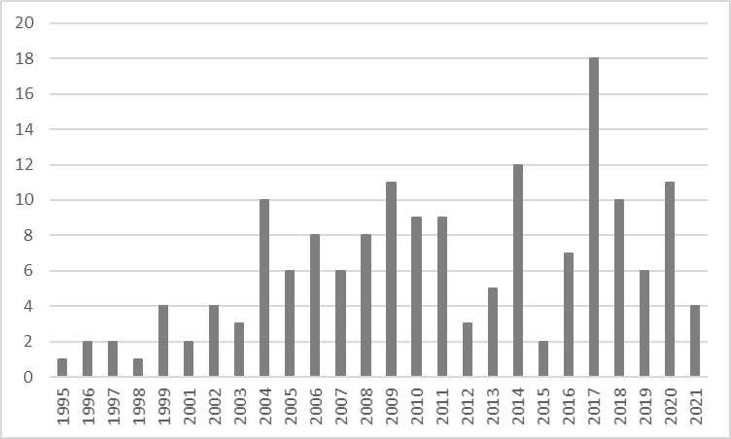
ZBO evaluaties elke 5 jaar?
Aantal ZBO-evaluaties 1995-2021

Slide 6
ZBO evaluaties elke 5 jaar?
Toename in recente jaren, maar:
Minder dan 50% van ZBO’s is ooit 1 keer geëvalueerd
Bij ZBO’s die meermaals geëvalueerd zijn, is dat meestal niet elke 5 jaar
ZBO’s met veel voorkomende taken worden vaker geëvalueerd
ZBO’s in sectoren met veel ZBO’s worden niet per se vaker geëvalueerd
Publiekrechtelijke ZBO’s lijken iets vaker te worden geëvalueerd dan privaatrechtelijke ZBO’s

Slide 7
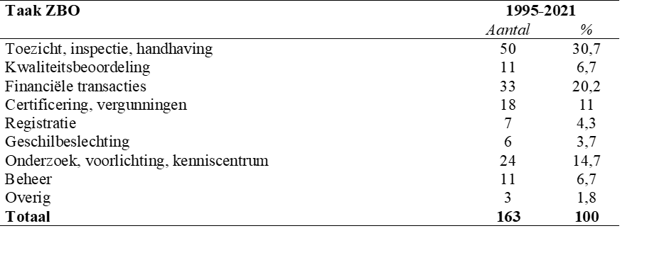
Moederdepartement ZBO | 1995-2021
 | Aantal | %
Algemene Zaken | 0 | 0
Binnenlandse Zaken en K. | 11 | 6,7
Buitenlandse Zaken | 1 | 0,6
Defensie | 0 | 0
Economische Zaken | 36 | 22
Financiën | 12 | 7,3
Infrastructuur en Milieu | 21 | 12,8
Onderwijs, Cultuur en Wetenschap | 25 | 15,2
Sociale Zaken en Werkgelegenheid | 8 | 4,9
Veiligheid en Justitie | 26 | 15,9
Volksgezondheid, Welzijn en Sport | 24 | 14,6
Totaal | 164 | 100

Slide 8



Hoe wordt er geëvalueerd?
Opdrachtgever: meestal het moederdepartement
ZBO wordt niet altijd (tijdig) betrokken bij de opdracht tot evaluatie
Uitvoerder: meestal een consultancy
    (Geen informatie over aanbestedingsprocedures, kosten en doorlooptijd in rapporten)

Slide 9
Hoe wordt er geëvalueerd?

Slide 10
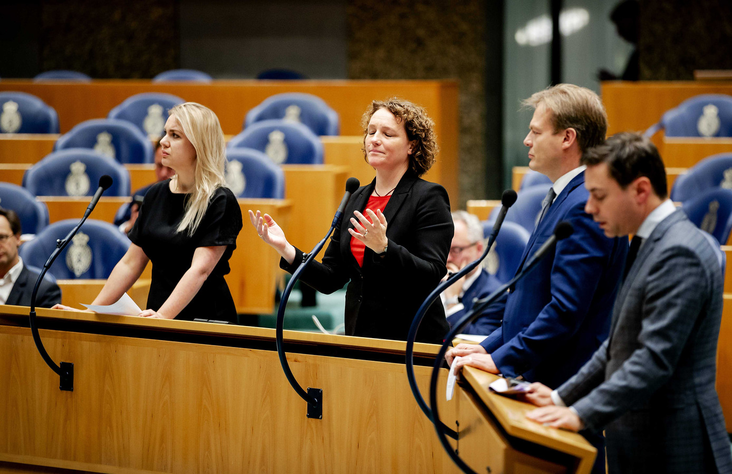
Waarom wordt er geëvalueerd?

Slide 11
Wat wordt er geëvalueerd?
N.B. er kunnen meerdere onderwerpen zijn in een rapport

Slide 12
Wat wordt er geëvalueerd?
Meer onderwerpen dan alleen doelmatigheid en doeltreffendheid
Evaluaties zijn bijna altijd kwalitatief onderzoek: interviews, dus percepties
Weinig cijfermateriaal en als dat er wel is, komt het van ZBO’s zelf
  → Wat wordt er eigenlijk verstaan onder doelmatigheid en doeltreffendheid van ZBO’s?

Slide 13
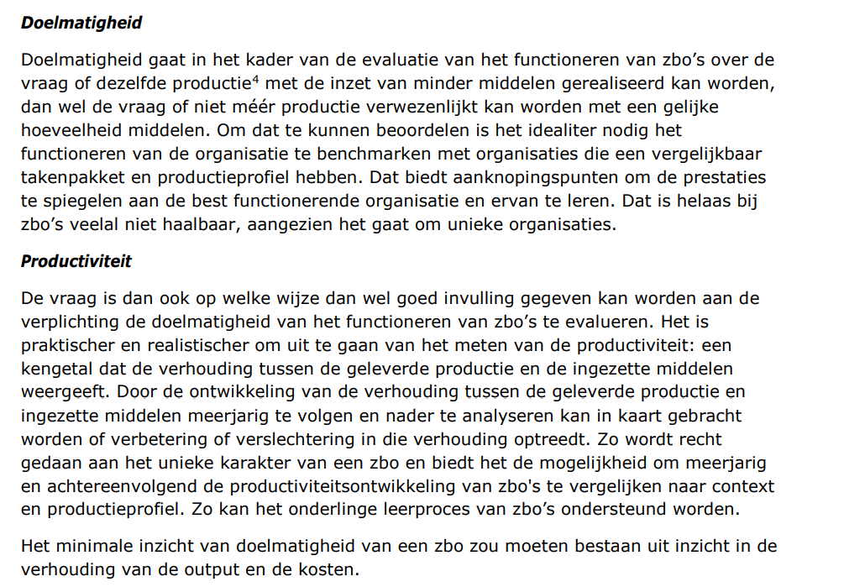

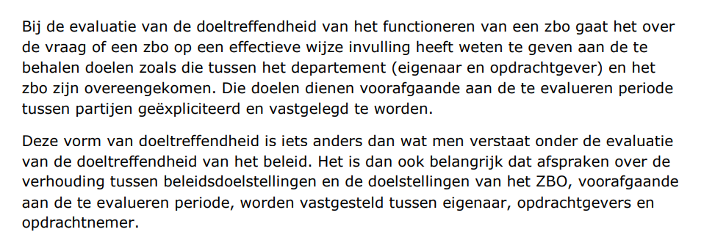
Uit: handleiding Ministerie van Financiën voor evaluatie van ZBO’s

Slide 14
Doelmatigheid van ZBO’s: lastig te meten
Unieke organisaties, weinig referentiepunten voor benchmarking
    Wel mogelijk: vergelijking met zusterorganisaties in buitenland, of vergelijking met normen/indicatoren, of over tijd heen
Steeds wisselende producten/diensten (door beleidsaanpassingen)
Verwarring met beleidsevaluatie (doeltreffendheid)
    Doeltreffendheid gaat over bijdrage van het ZBO aan het behalen van beleidsdoelen, maar ….
… debat over output/outcome meting
    Zie ook onderscheid tussen programmakosten en apparaatskosten

Slide 15
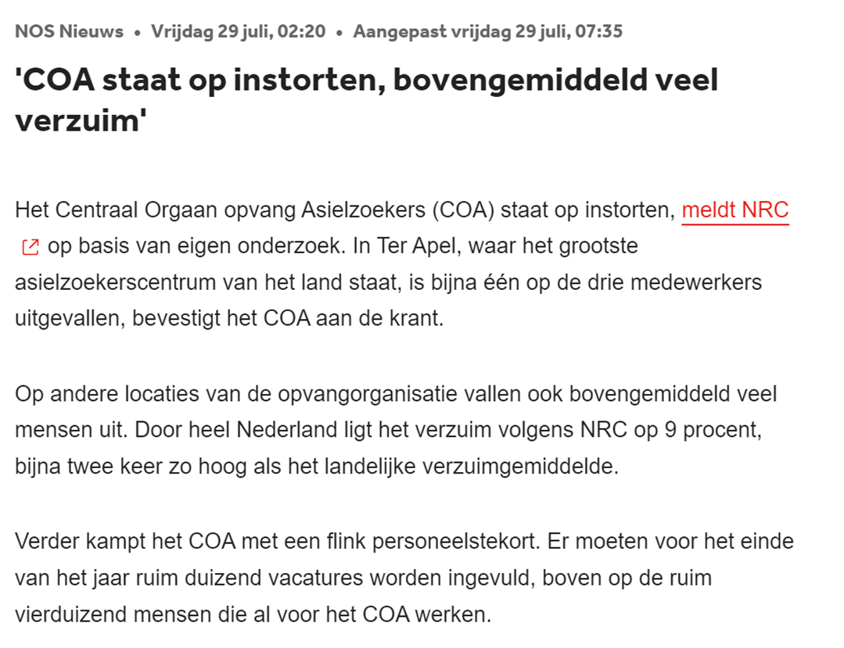
Doelmatigheid van ZBO’s: dilemma’s
UWV verstrekte vorig jaar meer uitkeringen
Tarief voor registratie eigen huis door Kadaster ligt onder kostprijs
IC afdeling van het ziekenhuis is niet gebruikt afgelopen kwartaal
RDW verkoopt overcapaciteit van testbaan in de markt

Slide 16

Eigen voorbeeld: evaluatie Kansspelautoriteit
Aanbesteding vanuit J&V, begeleiding door WODC
Team van onderzoekers: Van Erp (UU), Kingma (VU), Van Thiel (RU), De Kruijf (RU), Bouwman (RU), Blom (RU)
KSA: toezichthouder op kansspelen (casino’s en loterijen)
    Vergunningen verlenen aan aanbieders (geen marktregulering?)
    Tegengaan van gokverslaving
    Handhaving en preventie van criminaliteit (bv witwassen)
    Voorlichting en informatie

Slide 17
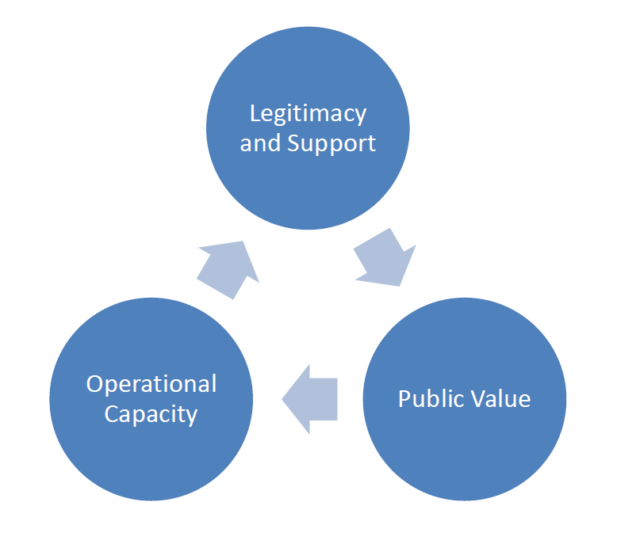
Opzet van het onderzoek
Legitimiteit, draagvlak
Stakeholder (netwerk) analyse
Doelmatigheid
Ratio prestaties /
middelen en staf.
Interne governance
Doeltreffendheid
Vertaling beleidsdoelen in
KSA-doelen (normenkader)
Bron: strategic triangle, public value, Mark Moore

Slide 18
Noodzaak van een normenkader
“Toezichthouders hebben vaak een meervoudige opdracht, meerdere taken en doelen, en diverse stakeholders. Uit deze constellatie vloeien soms onderlinge tegenstrijdigheden voort. Tegelijkertijd zijn de middelen relatief beperkt en vindt het toezicht steeds vaker plaats in een geglobaliseerde markt, waarin een nationale toezichthouder per definitie slechts beperkte invloed heeft (Van Erp, 2016). Het klassieke input-throughputoutput model met prestatie-indicatoren om output te meten, dat vaak in evaluaties wordt gehanteerd, is daarom niet langer adequaat (Geuijen, 2013). Kwantitatieve prestatie-indicatoren alleen doen geen recht aan de complexiteit en het netwerkkarakter van modern toezicht, waarin de gewenste ‘outcome’ slechts zelden met de beschikbare input kan worden gerealiseerd. Effectief toezicht is deels preventief en wordt deels door informele instrumenten en in samenwerking met anderen gerealiseerd (WRR, 2013). Succesvol toezicht is daarmee deels onzichtbaar. Naast kwantitatieve indicatoren is het daarom noodzakelijk om effectiviteit door kwalitatieve oordelen te meten.”

Slide 19
Methoden van onderzoek
Meten van doeltreffendheid:
  Inhoudsanalyse van documenten (intern en extern)
  29 interviews met KSA medewerkers, ambtenaren J&V, stakeholders
Meten van doelmatigheid:
  Inhoudsanalyse van rapportages en jaarverslagen 2012-2016
  7 interviews met RVB, controller, hoofd bedrijfsvoering, hoofd ICT, eigenaarsrol ministerie, en 2 controllers van andere uitvoeringsorganisaties voor benchmark
  (+ eigen informatie over bedrijfsvoering van andere ZBO’s)

Slide 20
Doeltreffendheid van de KSA: normenkader
Vergunningverlening is gebaseerd op een visie op marktordening, waarin een balans bestaat tussen een aantrekkelijk aanbod en innovatie enerzijds en beperking van risico’s zoals verslaving en criminaliteit anderzijds.
Risico-inventarisatie biedt zicht op de belangrijkste risico’s en problemen in de kansspelmarkt, waaronder het risico op verslaving en criminaliteit, en nieuwe risico’s voortvloeiend uit technologische ontwikkelingen. De KSA ontleent aan de risico-inventarisatie prioriteiten en stelt op basis hiervan concrete doelen op.
Bij de inzet van het handhavingsinstrumentarium staat effectiviteit voorop. Handhaving is gericht op preventie, maar waar nodig heeft de KSA de wil om afschrikwekkend en sanctionerend op te treden om schadelijke activiteiten van de markt te weren.
Vergunningsvoorwaarden en handhaving zorgplicht dragen bij aan verslavingspreventie en voorkoming van misleiding van de consument.

Slide 21
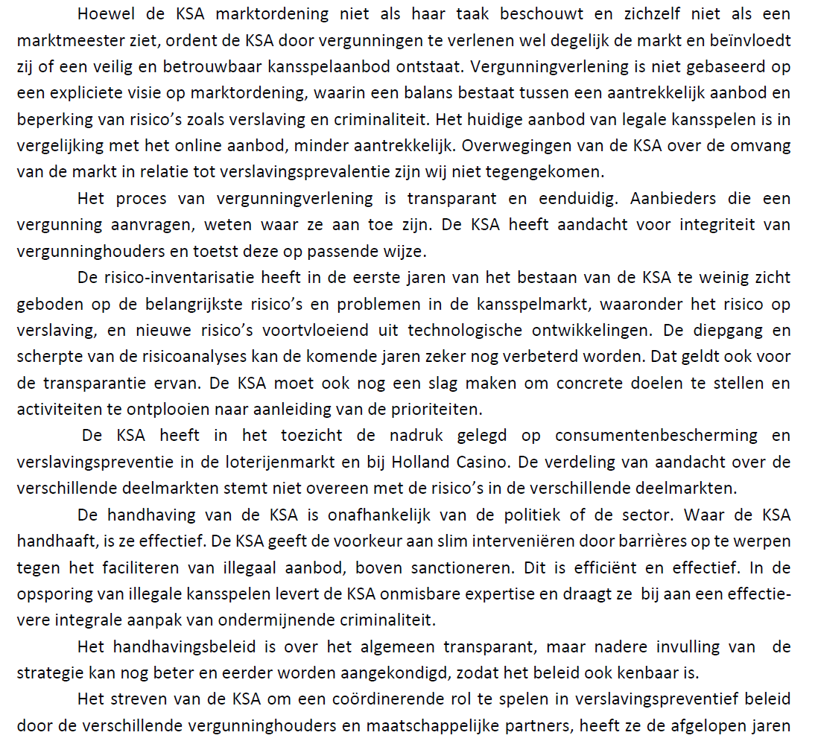
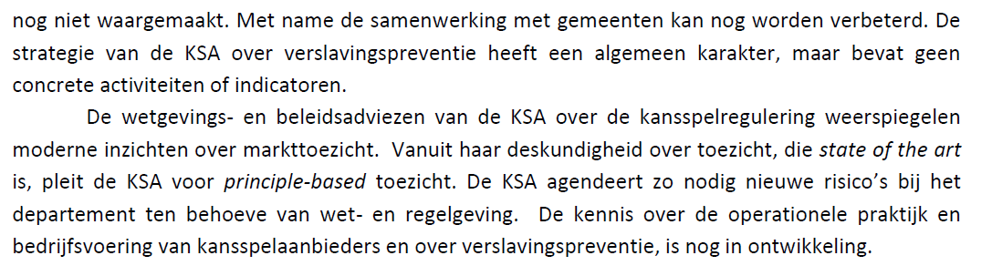
Conclusies over doeltreffendheid

Slide 22
Doelmatigheid van de KSA: normenkader
De KSA heeft een missie geformuleerd waarin de maatschappelijke effecten centraal staan. Op basis daarvan wordt een strategie ontwikkeld en indicatoren om resultaten te meten; worden resultaten ook daadwerkelijk gemeten; en wordt de strategie aangepast naar aanleiding van de uitkomsten.
De interne organisatie van de KSA is efficiënt georganiseerd, in termen van personeel, middelen en bevoegdheden. Indien nodig zijn er Chinese Walls tussen afdelingen.
De KSA beschikt over goed inzicht in de financiële en andere middelen en kan op grond daarvan goede strategische afwegingen maken.
De KSA rapporteert over de eigen prestaties en de maatschappelijke effecten daarvan op een transparante wijze aan alle relevante stakeholders.

Slide 23
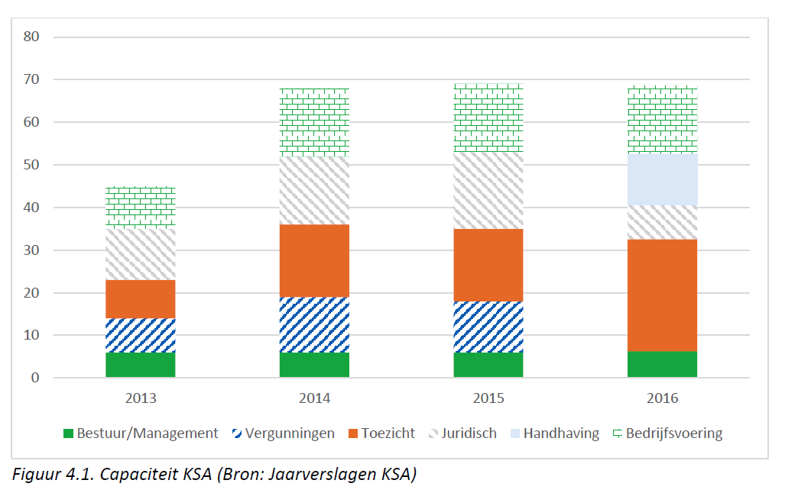
Conclusies doelmatigheid
de KSA investeert veel in kennisopbouw maar
kan op een aantal punten zeker nog
verbetering bereiken, met name als het gaat om
het inhuren van meer ‘streetwise’ medewerkers.
Ook op specifieke gebieden, zoals IT en kennis
van de bedrijfsvoering van kansspelaanbieders,
is nog winst te behalen.

Slide 24
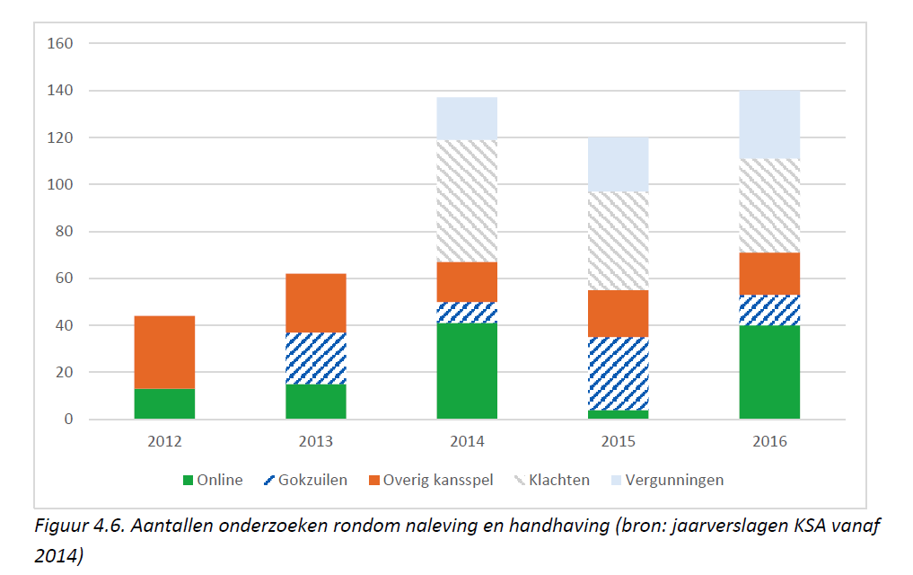
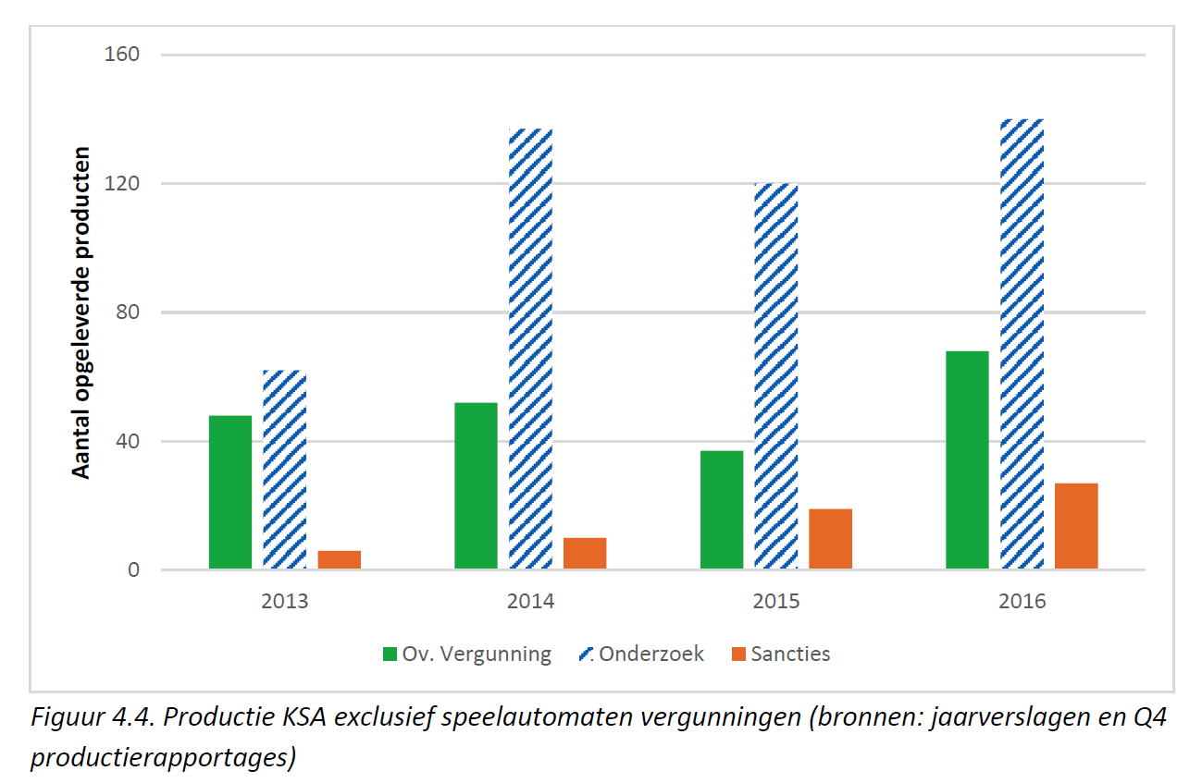
Conclusies doelmatigheid
de output van de KSA is relatief stabiel,
met uitzondering van de recente stijging in het
aantal rechtszaken.

Slide 25
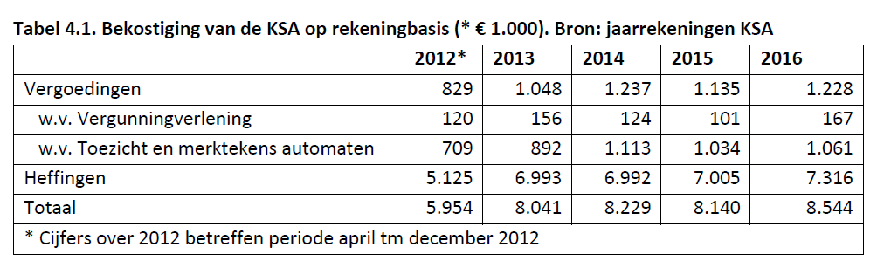
Conclusies doelmatigheid
De KSA wordt overwegend gefinancierd door heffingen aan vergunninghouders.
Dit systeem creert mogelijk perverse effecten en zou daarom misschien
heroverwogen moeten worden. (vergelijking met ACM, ILT, LVNL e.a. ondersteunt dit advies)

Slide 26
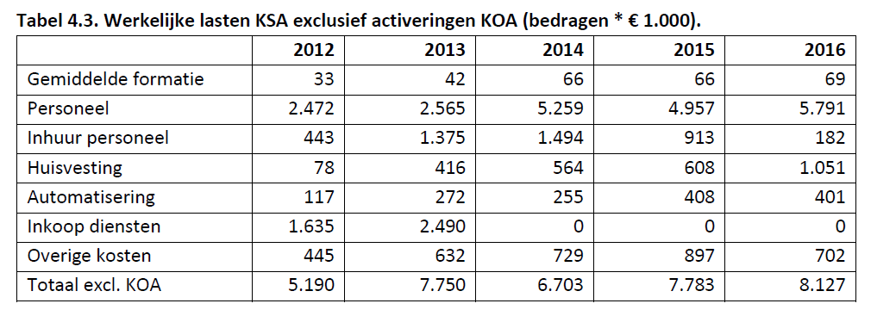
Conclusies doelmatigheid
In de laatste twee jaren liggen de gemiddelde kosten per FTE op ongeveer € 118k.
Dat getal wijkt niet wezenlijk af van de gemiddelde kosten per FTE van € 116k in
de rijksdienst exclusief de rechterlijke macht
(bron: jaarrapportage bedrijfsvoering rijk 2016, p. 19 en 20).

Slide 27
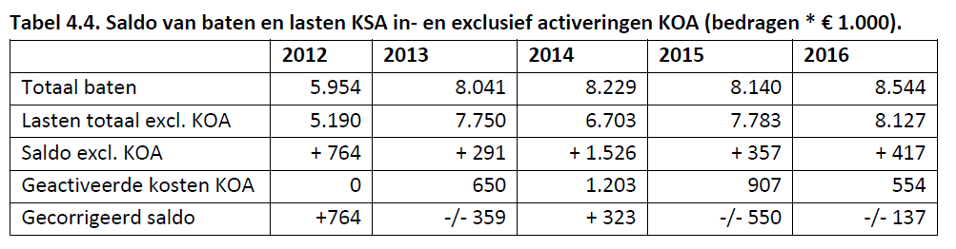
Conclusies doelmatigheid
De externe planning & control is niet helemaal strak geregeld. Als eerste valt op dat het
institutionele geheugen van het ministerie inzake planning & control van KSA gebrekkig is door de
constante wisselingen van personeel. Bij KSA geldt overigens ook dat de planning & control nog in
ontwikkeling is. Het ministerie van V&J is laat met goedkeuren van begrotingen en jaarstukken.
Er is weinig meerjarenperspectief, hetgeen in dit geval door de onzekerheid in de wetgeving
verklaarbaar is. En er is geen verrekeningsmechanisme voor het geval de kosten van de KSA
lager uitvallen dan de som van de heffingen.

Slide 28
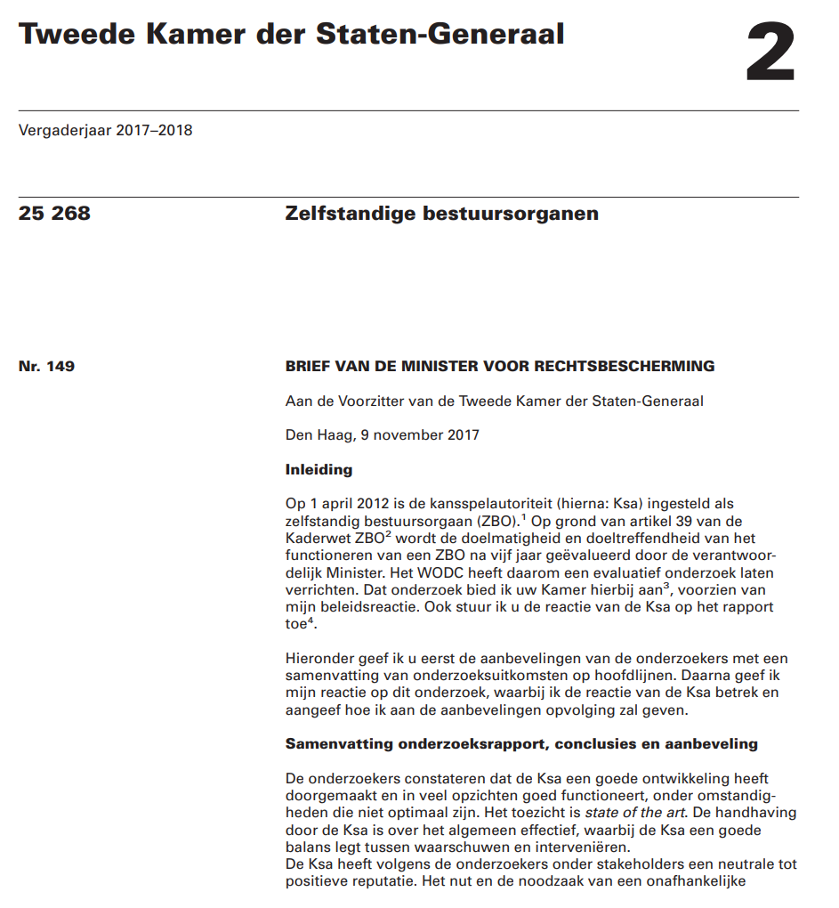

Slide 29
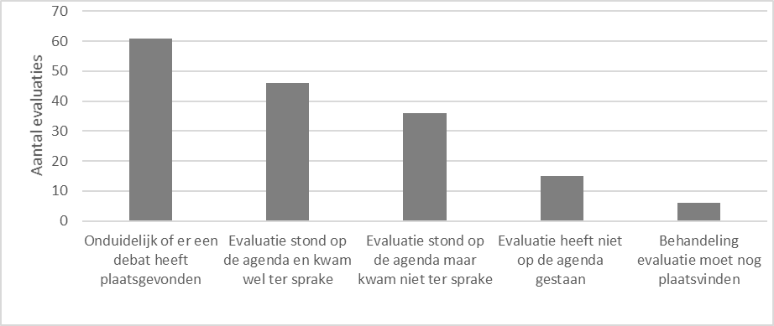
Wat gebeurt er met evaluaties?
Behandeling van ZBO-evaluaties in Tweede Kamerdebatten (1995-2021)

Slide 30

Wat gebeurt er met evaluaties?
Weinig aandacht in de Tweede Kamer
Incident gedreven debat, maar geen incident gedreven evaluaties
ZBO-evaluaties hebben geringe leeropbrengst
Het lijkt meer een bureaucratische exercitie: routine, ritualistisch

Slide 31


Waarom zou er meer moeten gebeuren met evaluaties?
Verbetering van informatiepositie van parlement.
    Zie discussie over uitvoering (WAU: Werk aan Uitvoering, TCU: Tijdelijke Commissie Uitvoerings-organisaties, MCU: Ministeriële Commissie Uitvoering, nasleep KTO: Kinderopvangtoeslagaffaire)
Leren door te evalueren: inzicht in en verbetering van functioneren van ZBO’s.
  Zie Stand van de Uitvoering, Staat van de Uitvoering

Slide 32
Referenties
Van Thiel, S., S. Soetekouw, M. Dresmé & P. van Goch. (2015). ZBO evaluaties: verplicht, verzuimd en veronachtzaamd? Bestuurskunde, 24(2), 63-73.
Van Thiel, S., J. van Erp, J. de Kruijf, S. Kingman, R. Blom & R. Bouwman. (2017). Kansen begrensd: evaluatie van de Kansspelautoriteit 2012-2017. [rapport voor WODC]. Nijmegen, IMR/RU.
Van Thiel, S. (2021, in press). Blame avoidance, scapegoats and spin: why Dutch politicians don’t evaluate ZBO-outcomes. Public Policy & Administration, online 18 June 2021
Van Thiel, S. & F. van de Velde. (2022, in press). Leren van evalueren: een onderzoek naar ZBO-evaluaties. [website Staat van de Uitvoering]

